Slide 1
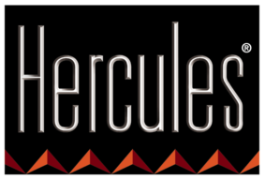

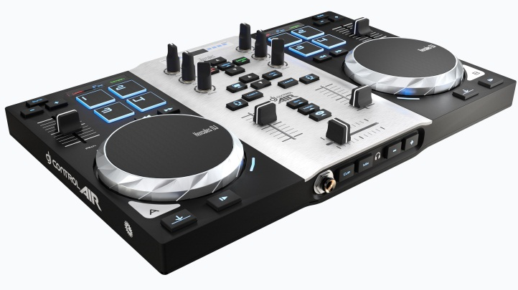


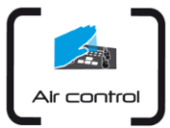



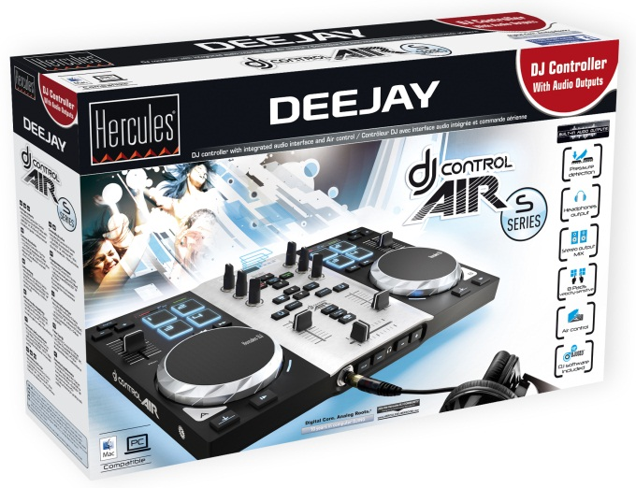

DJing
Spécifications techniques
Contrôleur DJ USB avec sorties audio
Surface de contrôle DJ à 2 platines Jog wheels à détection de pression 1 commande sans contact pour mixer “dans l’air” 8 pads progressifs
Interface audio intégrée Sortie stéréo 3,5 mm pour le mix Sortie stéréo 6,35 mm pour la préécoute au casque
Logiciel DJ DJUCED 18° Intuitif et puissant Mix2 pistes audio à la volée Sauve le mix dans un fichier audio
www.hercules.com
Spécifications mécaniques
Boîtier : 35 x 22 x 3 cm 13 ’’78 x 8’’66 x 1’’18
Jog wheels : diamètre 10 cm / 3’’94
Poids : 1,35 Kg / 3l bs
Câble USB : fixe
Configuration requise
Processeur 2 GHz ou plus 1 Go de RAM ou plus Port USB alimenté 100 Mo d’espace disque dur Lecteur CD/DVD-Rom Accès Internet Enceintes stéréo amplifiées et casque Environnement (32 et 64 bits) Microsoft Windows® Vista 7 ou 8 ou Mac OS 10.7, 10.8 ou 10.9 sur Mac Core Duo
Nouveau look pour le contrôleur DJ avec contrôle tactile et aérien
Contrôleur DJ à 2 platines
2 jog wheels à détection de pression
Pads gérant la vélocité
Commande AIR : 1 commande sans contact
Jog wheels à détection de pression
Scratchez en appuyant sur le jog wheel,
aussi naturellement que sur un disque vinyle.
Les roues contrôlent également le pitch bend
et la navigation dans la piste.
8 pads avec gestion de vélocité
Ils contrôlent le sampler, les boucles et les effets.
Le rétro éclairage interne montre les pads activés.
Ils peuvent être gérés en commandes On/Off ou en commandes graduelles.
Commande AIR avec capteur de proximité pour contrôler le mix sans contact
La distance par rapport à la main est convertie en commande MIDI
Vous contrôlez le mix sans toucher l’appareil
Fonctionnel quelle que soit la luminosité ambiante
Sorties audio intégrées pour le mix et la pré écoute
Sortie jack stéréo 3,5 mm pour le mix
Sortie jack stéréo 6,35 mm pour la pré écoute au casque
Contenu de la boîte
Hercules DJ Control Air S Series CD-ROM d’installation PC/Mac avec logiciel DJ PC/Mac Guide d’installation + manuel pdf
Emballage
Boîte couleur 42.4 x 27 x 8 cm 16”7 x 10”6 x 3”1
Taille Master carton A définir
Unités / carton 3
Palette A définir
Référence Produit :
EMEA: 4780771 / 3 362934744458
USA: 4780771 / 6 63296419637
Hercules DJ Control Air features a 2-year warranty.
Hercules® is a registered trademark of Guillemot Corporation S.A. Microsoft® Windows® Vista , 7 and 8 are registered trademarks of Microsoft Corporation in the United States and/or other countries. Intel® Core™ are trademarks of Intel Corporation. Apple®, the Apple logo and Mac OS® are registered trademarks of Apple Computer, Inc. All other trademarks and brand names are hereby acknowledged and are property of their respective owners. Illustrations not binding.

Slide 2
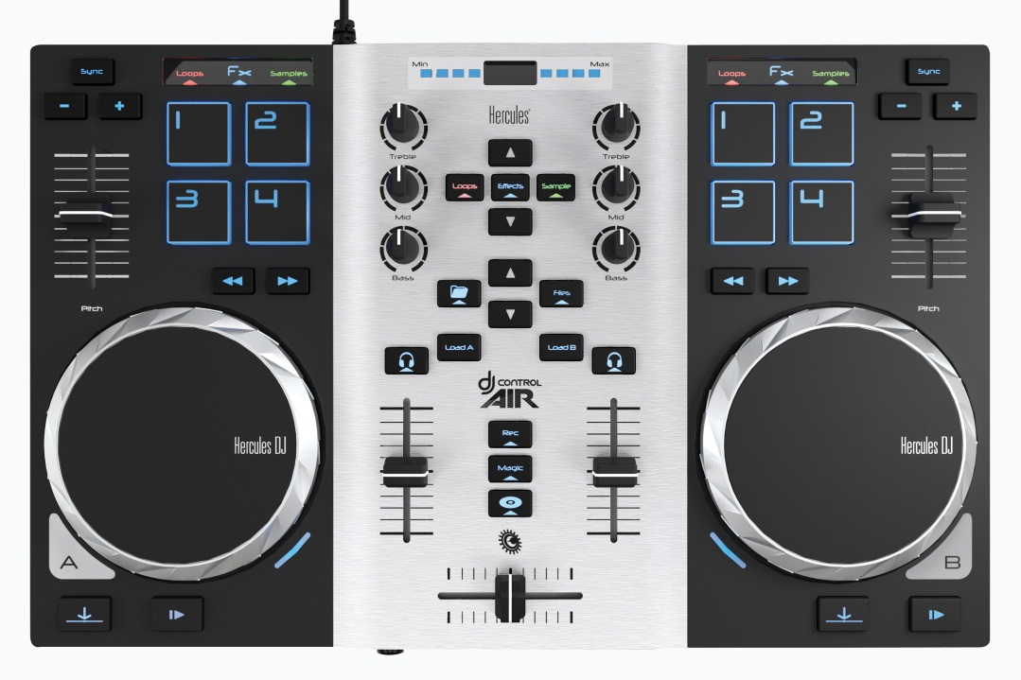
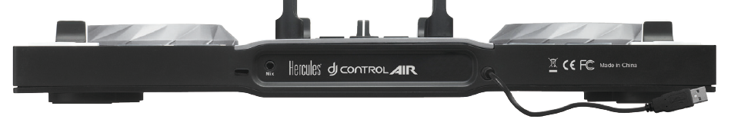
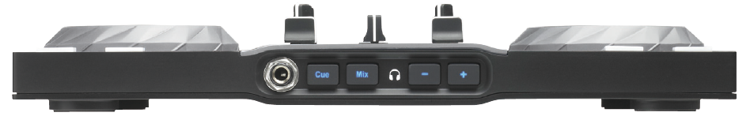
DJing
www.hercules.com
4 pads Capteur de proximité 4 pads
Jog wheel Jog wheel
détecteur de pression détecteur de pression
Sortie jack 3,5mm sur la face arrière pour le mix
Sortie casque jack 6,35mm pour la pré écoute
Référence Produit :
EMEA: 4780771 / 3 362934744458
USA: 4780771 / 6 63296419637
Hercules DJ Control Air features a 2-year warranty.
Hercules® is a registered trademark of Guillemot Corporation S.A. Microsoft® Windows® Vista , 7 and 8 are registered trademarks of Microsoft Corporation in the United States and/or other countries. Intel® Core™ are trademarks of Intel Corporation. Apple®, the Apple logo and Mac OS® are registered trademarks of Apple Computer, Inc. All other trademarks and brand names are hereby acknowledged and are property of their respective owners. Illustrations not binding.

Slide 3

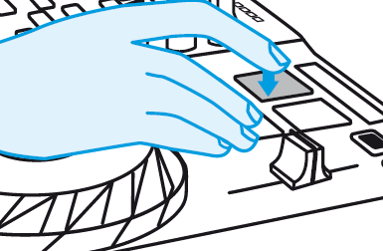
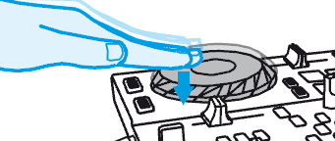
DJing
www.hercules.com
Commande AIR
Pourquoi le nom de DJ Control Air ?
Air signifie Ajustement par Infrarouge : c’est une commande sans contact.
Le DeeJay place sa main à plat au-dessus du faisceau infrarouge.
L’appareil convertit la distance entre main et capteur en une commande MIDI graduelle.
Cette commande MIDI module un paramètre dans le logiciel DJ.
La commande Air nécessite-t-elle des conditions de luminosité particulières ?
Non, la commande Air fonctionne quelle que soit la luminosité ambiante :
Le faisceau infrarouge projeté sur la main est invisible.
Le capteur mesure la réflexion infrarouge sur la main et calcule la distance par rapport à la main.
Le reflet infrarouge est identique, quelles que soient les conditions : lumière du jour ou faible luminosité.
La commande Air supporte donc la lumière du jour et les conditions de faible luminosité en soirée.
La commande Air supporte toutes les couleurs de peau. La seule incompatibilité est l’utilisation de gants noirs (sans reflet infrarouge).
8 pads
2 jeux de 4 pads commandent les boucles, l’échantillonneur et les effets.
Le DeeJay tape du doigt sur les pads pour lancer des boucles, des samples ou des effets.
Les pads s’allument au moment de la pression.
Chaque pad peut transférer, outre une commande On/Off binaire, une commande graduelle pour moduler la commande, comme varier un volume ou l’amplitude de l’effet.
Jog wheels à détection de pression
Les jog wheels détectent la pression exercée par la main.
Si le mode scratch est activé, le DeeJay scratche s’il laisse le poids de la main sur le jog-wheel et cesse si la main ne fait plus pression. Le DeeJay peut ainsi :
  arrêter la lecture en posant la main sur le jog wheel,
  redémarrer la lecture en soulevant la main,
  scratcher en tournant le jog wheel avec une très légère pression verticale, et arrêter le scratch en relevant la main,
  faire varier le pitch bend pendant la lecture / naviguer dans la piste si la lecture est en pause en tournant le jog wheel par la couronne, sans appuyer sur le jog wheel.
Si le mode scratch est désactivé, le DeeJay module le pitch bend ou navigue dans le fichier en tournant le jog wheel, même s’il laisse ou non le poids de la main sur le jog wheel.v
Référence Produit :
EMEA: 4780771 / 3 362934744458
USA: 4780771 / 6 63296419637
Hercules DJ Control Air features a 2-year warranty.
Hercules® is a registered trademark of Guillemot Corporation S.A. Microsoft® Windows® Vista , 7 and 8 are registered trademarks of Microsoft Corporation in the United States and/or other countries. Intel® Core™ are trademarks of Intel Corporation. Apple®, the Apple logo and Mac OS® are registered trademarks of Apple Computer, Inc. All other trademarks and brand names are hereby acknowledged and are property of their respective owners. Illustrations not binding.

